Slide 1
MIPS
Microprocessor without
Interlocked
Pipeline
Stage
无内部互锁流水级的微处理器

Slide 2
算术运算
  add,sub,addi,subi
逻辑运算
  and,or,xor,andi,ori,xori,sll,srl,sra,lui
数据传送
  lw,sw
条件转移
  beq,bne
无条件跳转
  j,jr,jal

Slide 3
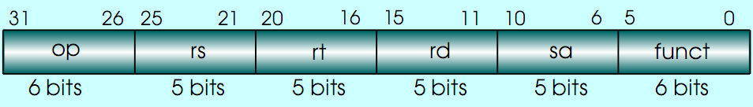
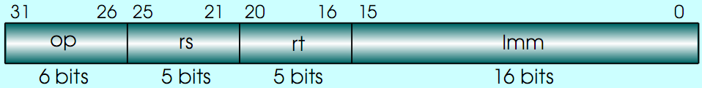
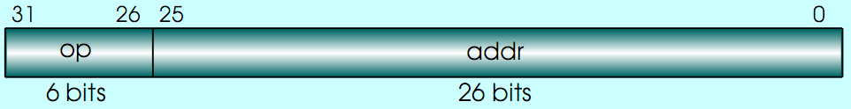
R型指令
I型指令
J型指令

Slide 4
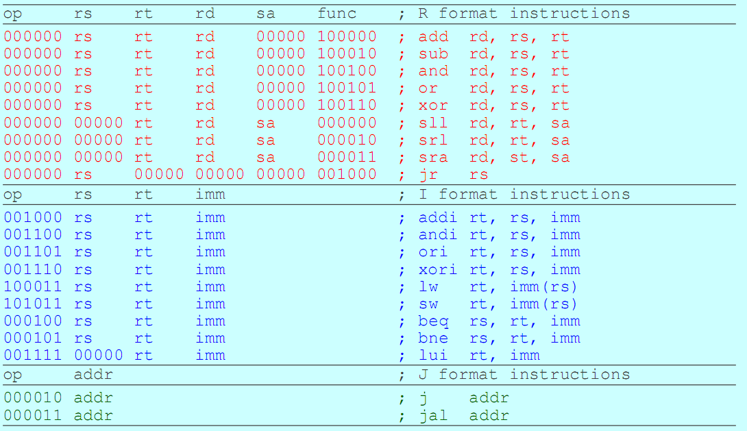

Slide 5
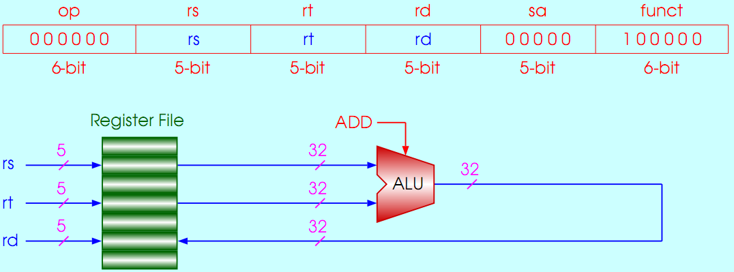
add
add rd,rs,rt ; rd =rs + rt

Slide 6

sub
sub rd,rs,rt ; rd = rs – rt

Slide 7

and
and rd,rs,rt ; rd = rs & rt

Slide 8
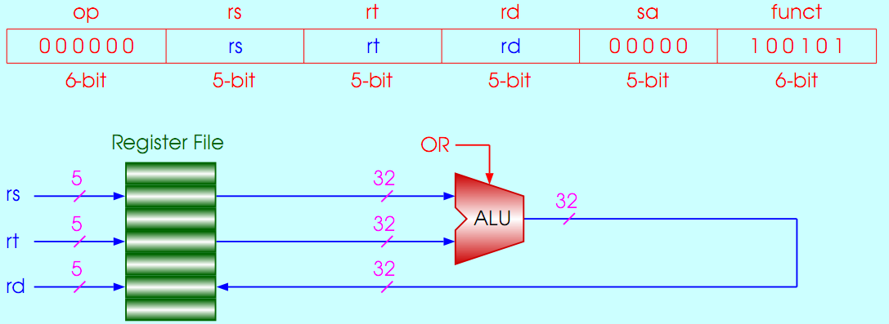
or
or rd,rs,rt ; rd = rs | rt

Slide 9

xor
xor rd,rs,rt ; rd = rs ^ rt

Slide 10
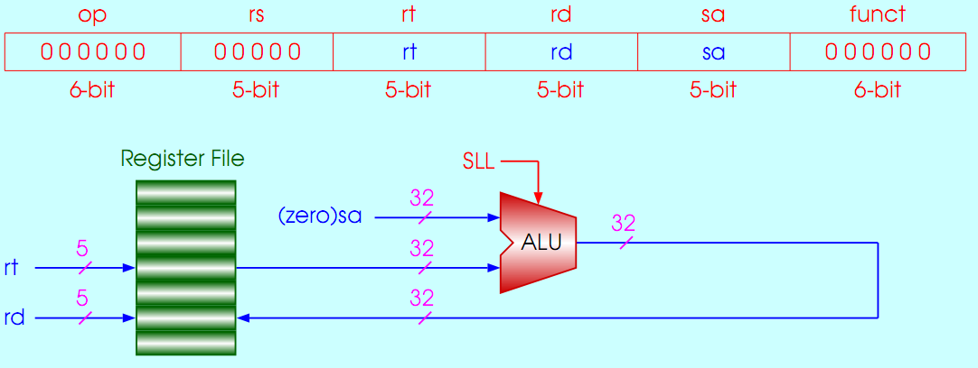
sll
sll rd,rt,sa ; rd = rt << sa

Slide 11
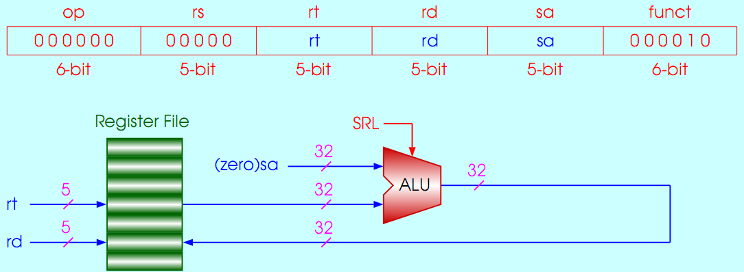
srl
srl rd,rt,sa ; rd = rt >> sa(逻辑)

Slide 12
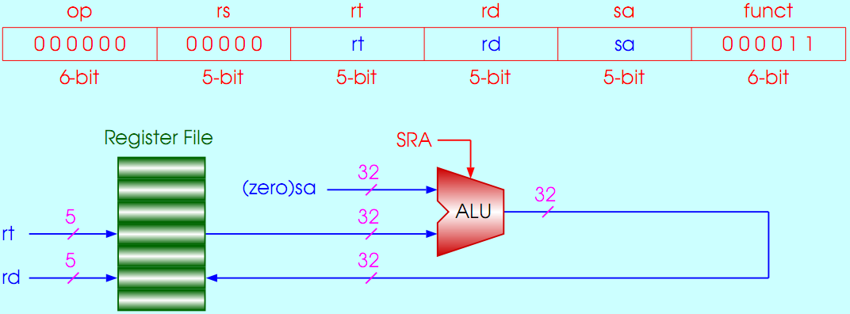
sra
sra rd,rt,sa ; rd = rt >> sa(算术)

Slide 13
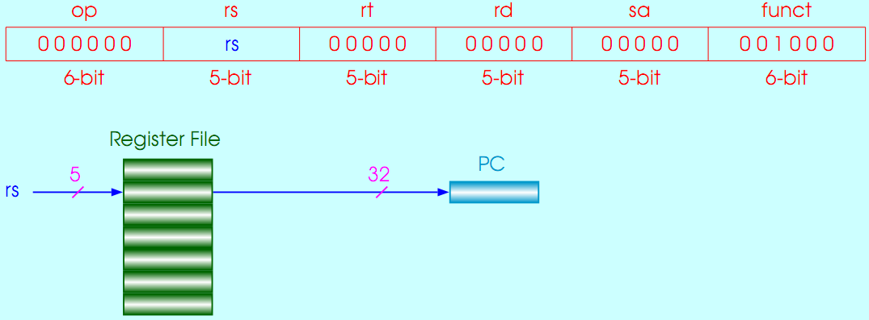
jr
jr rs ; PC = rs

Slide 14
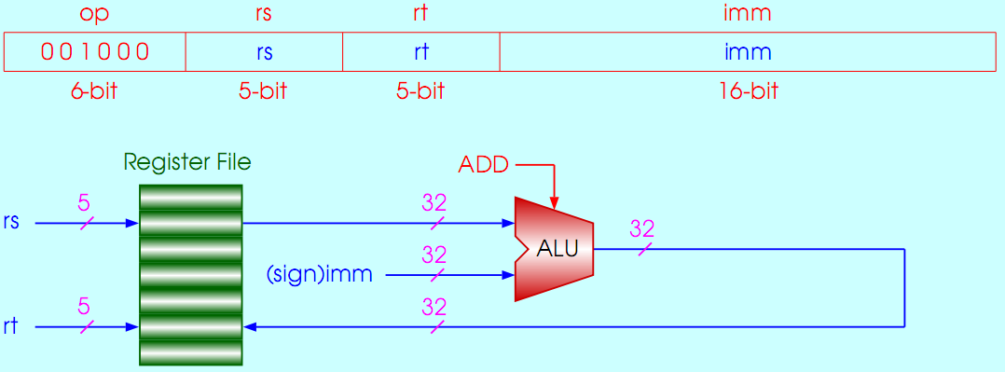
addi
addi rt,rs,imm ; rt = rs + (sign)imm

Slide 15
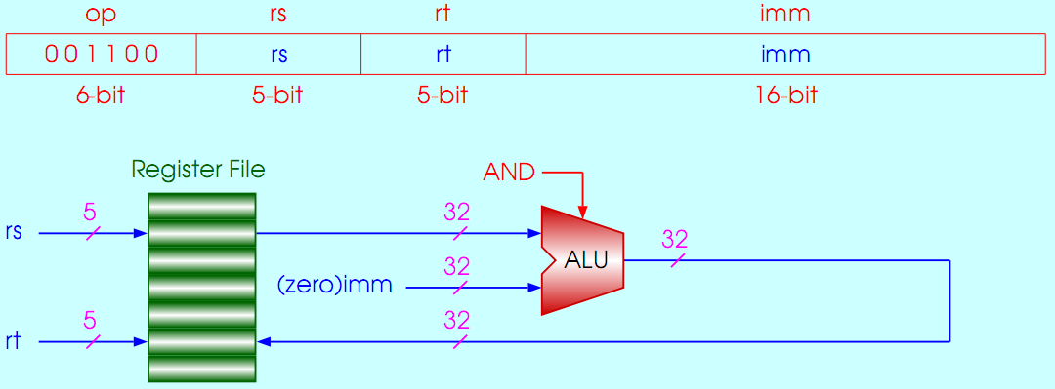
andi
andi rt,rs,imm ; rt = rs & (zero)imm

Slide 16

ori
ori rt,rs,imm ; rt = rs | (zero)imm

Slide 17
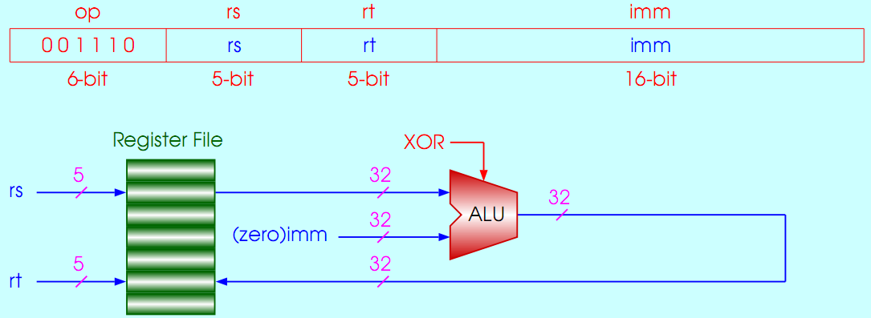
xori
xor i rt,rs,imm ;rt = rs ^ (zero)imm

Slide 18
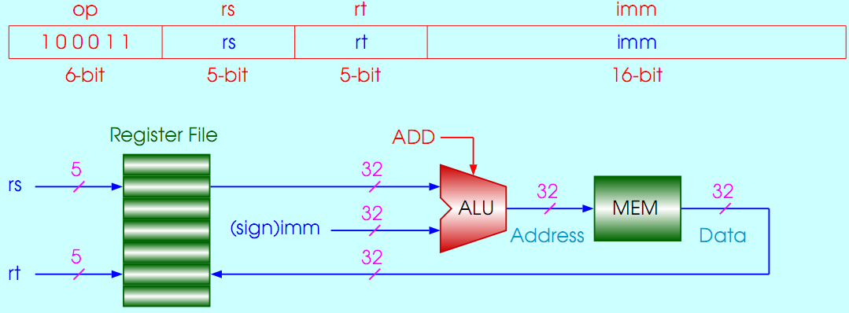
lw
lw rt,imm(rs); rt = memory[rs + (sign)imm]

Slide 19
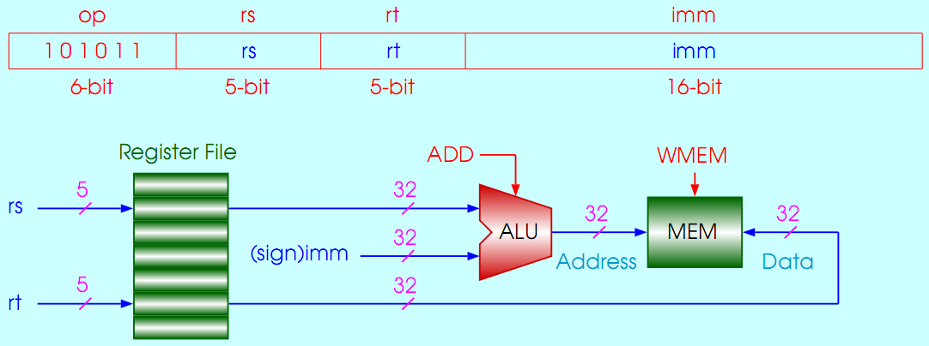
sw
sw rt,imm(rs); memory[rs + (sign)imm] = rt

Slide 20
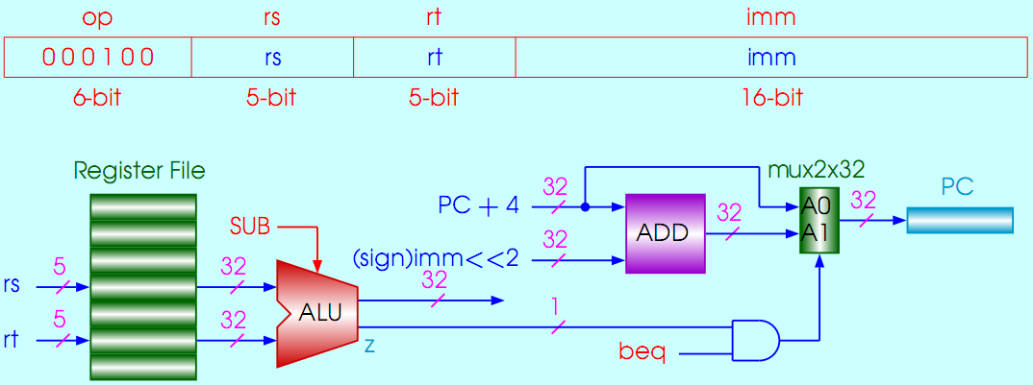
beq
beq rs,rt,imm ; if(rs==rt)PC=PC+4+(sign)imm<<2

Slide 21

bne
bne rs,rt,imm ; if(rs!=rt)PC=PC+4+(sign)imm<<2

Slide 22
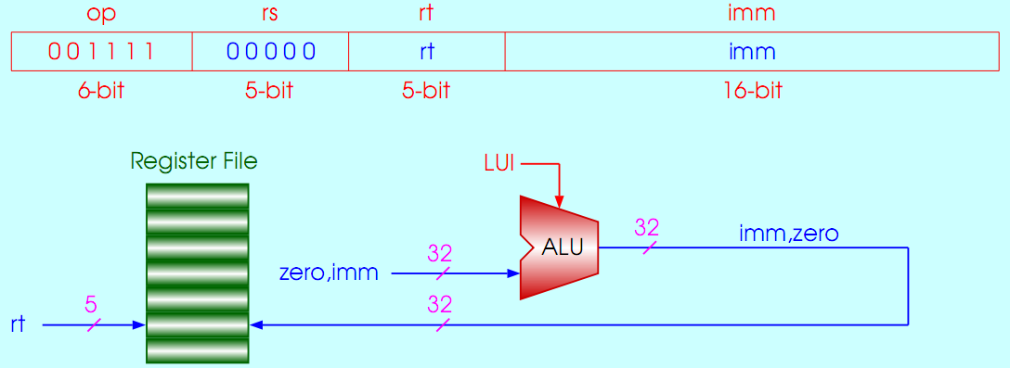
lui
lui rt,imm ; rt = imm<<16

Slide 23
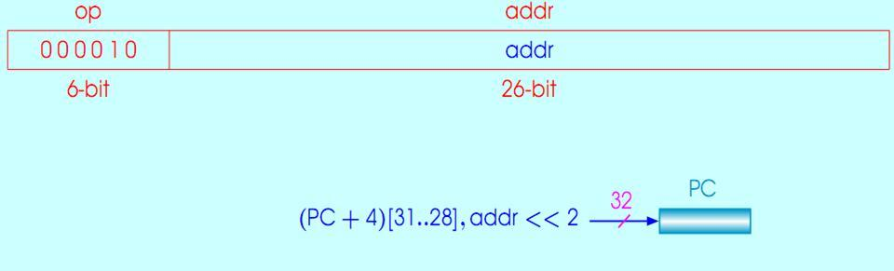
j
j addr ; PC = (PC+4)[31..28] , addr<<2

Slide 24
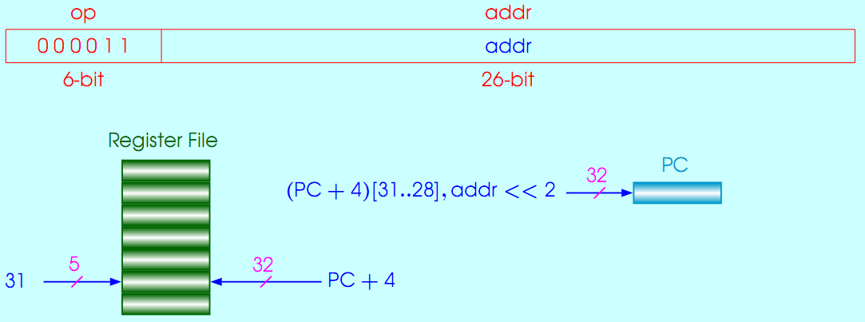
jal
jal addr ; $31 = PC+4 ; PC=(PC+4)[31..28] , addr<<2

Slide 25
符号扩展和零扩展
addi rt,rs,imm ; rt = rs + (sign)imm
  寄存器rs中的数据与2的补码表示的立即数imm相加，结果存放在寄存器rt中
andi rt,rs,imm ; rt = rs & (zero)imm
  寄存器rs中的数据与无符号立即数imm相与，结果存放在寄存器rt中

Slide 26
ALU
Add ;加 1
Sub ;减 2
And ;与 3
Or ;或 4
Xor ;异或 5
Sll ;左移 6
Srl ;逻辑右移 7
Sra ;算术右移 8
Jr ;无运算
Addi ;与add相同 1
Andi ;与and相同 3
Ori ;与or相同 4
Xori ;与xor相同 5
Lw ;与add相同 1
Sw ;与add相同 1
Beq ;与sub相同 2
Bne ;与sub相同 2
Lui ;置高16位 9
J ;无运算
Jal ;无运算

Slide 27
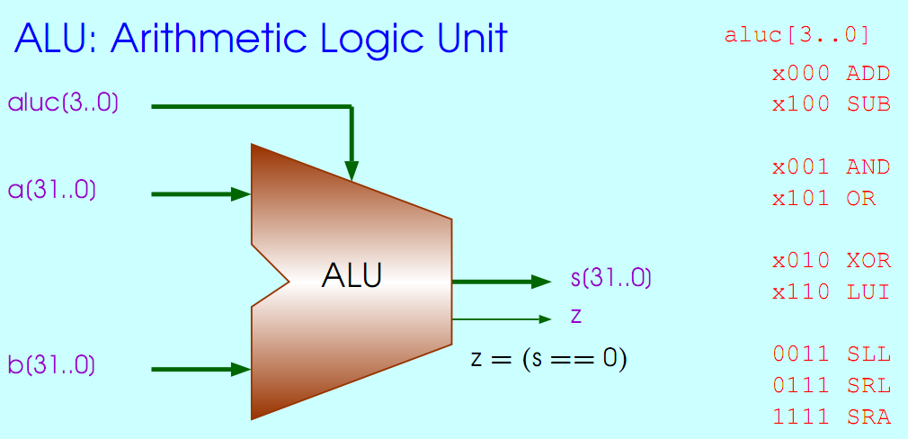

Slide 28
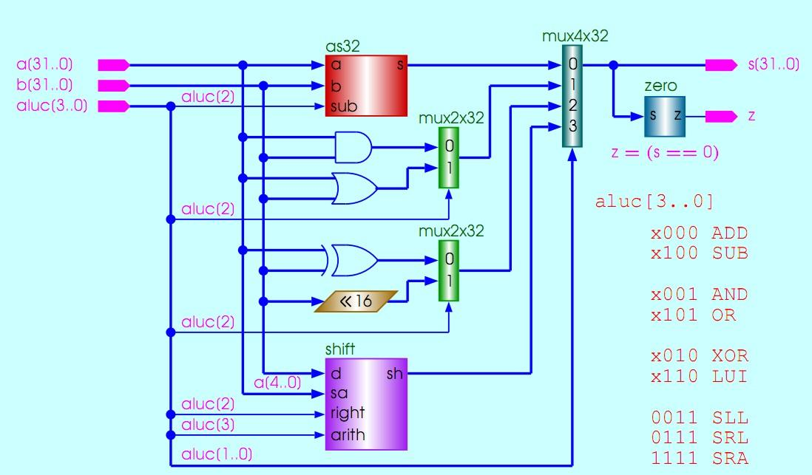

Slide 29
移位运算（0~31位）
Sll
  低位填0，原来的高位丢失
srl
  高位填0，原来的低位丢失（零扩展）
sra
  高位填原来的高位，原来的低位丢失（符号扩展）

Slide 30
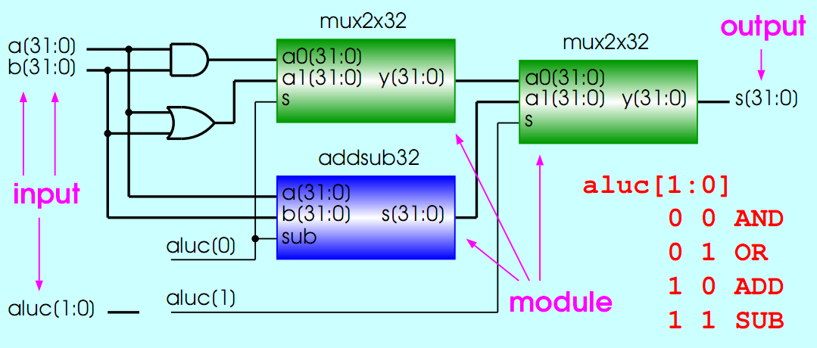
简单ALU实现
mux2x32: if(s=0) y=a0; else y=a1;
addsub32: if(sub==1) s=a-b; else s=a+b;

Slide 31
module alu (a,b,aluc,s);
  input [31:0] a,b;
  input [1:0] aluc;
  output [31:0] s;
  reg [31:0] s;
always @ (a or b or aluc) begin
case (aluc)
2’b00: s = a & b;
2’b01: s = a | b;
2’b10: s = a + b;
2’b11: s = a - b;
endcase
end
endmodule

Slide 32
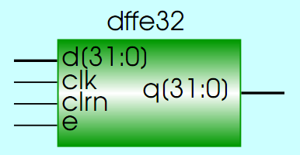
D触发器
module dff32 (d,clk,clrn,e,q);
input [31:0] d;
input clk,clrn,e;
output [31:0] q;
reg [31:0] q;
always @ (negedge clrn or posedge clk)
if (clrn == 0) begin
q <= 0;
end else begin
if (e==1) q <= d;
end
endmodule

Slide 33
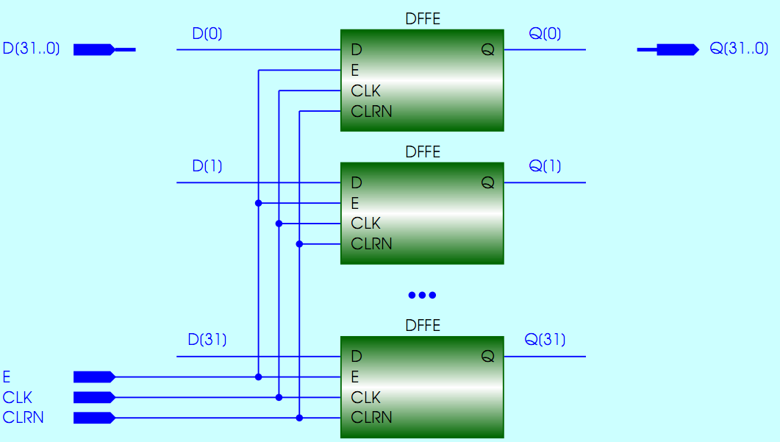
Register File
0~31（其中寄存器0恒为0），每个寄存器用32位的D触发器实现

Slide 34
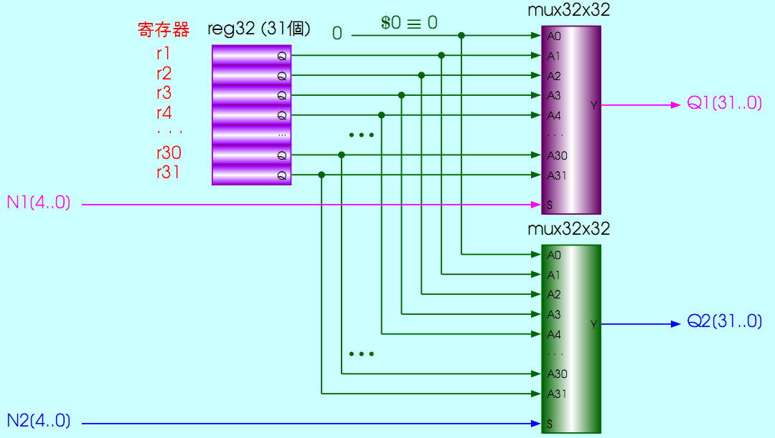
两个读端口

Slide 35
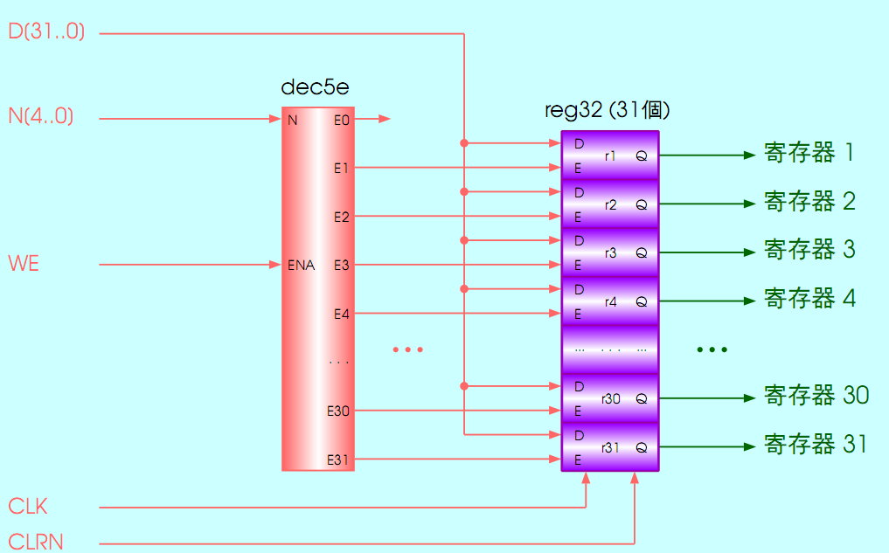
一个写端口

Slide 36
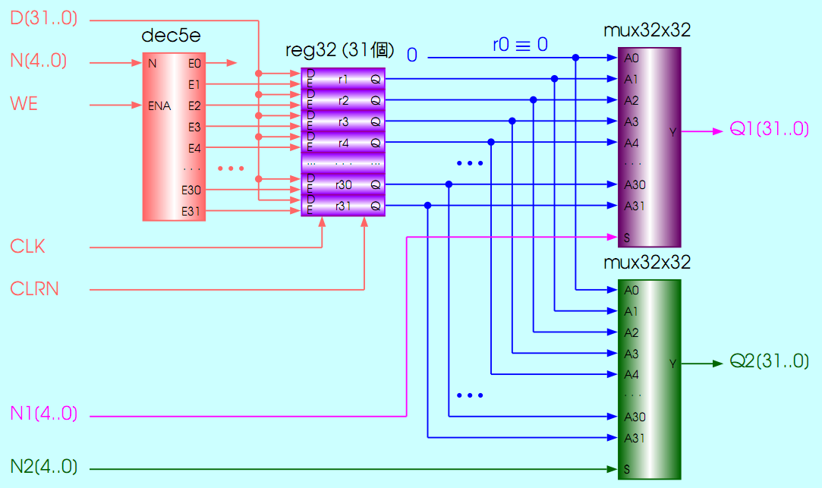
寄存器堆的结构描述

Slide 37
寄存器堆的行为描述
module regfile (rna,rnb,d,wn,we,clk,clrn,qa,qb);
input [4:0] rna,rnb,wn;
input [31:0] d;
input we,clk,clrn;
output [31:0] qa,qb;
reg [31:0] register [1:31]; // r1 - r31
assign qa = (rna == 0)? 0 : register[rna]; // read
assign qb = (rnb == 0)? 0 : register[rnb]; // read
always @(posedge clk or negedge clrn) begin
if (clrn == 0) begin // reset
integer i;
for (i=1; i<32; i=i+1)
register[i] <= 0;
end else begin
if ((wn != 0) && (we == 1)) // write
register[wn] <= d;
end
end
endmodule

Slide 38
Datapath

Slide 39
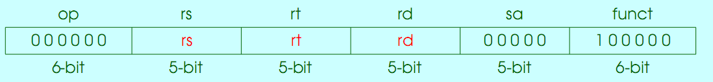
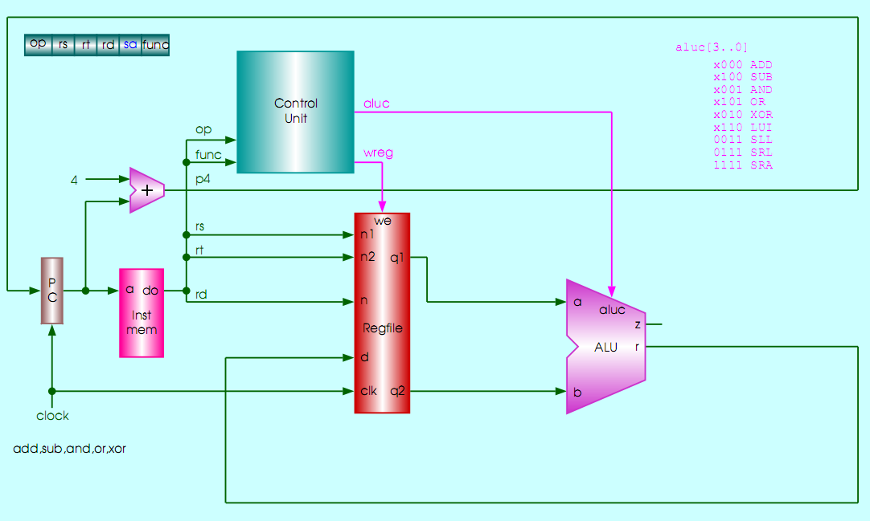
add,sub,and,or,xor

Slide 40
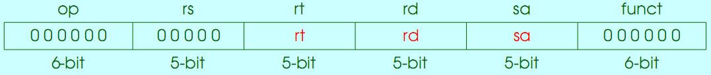
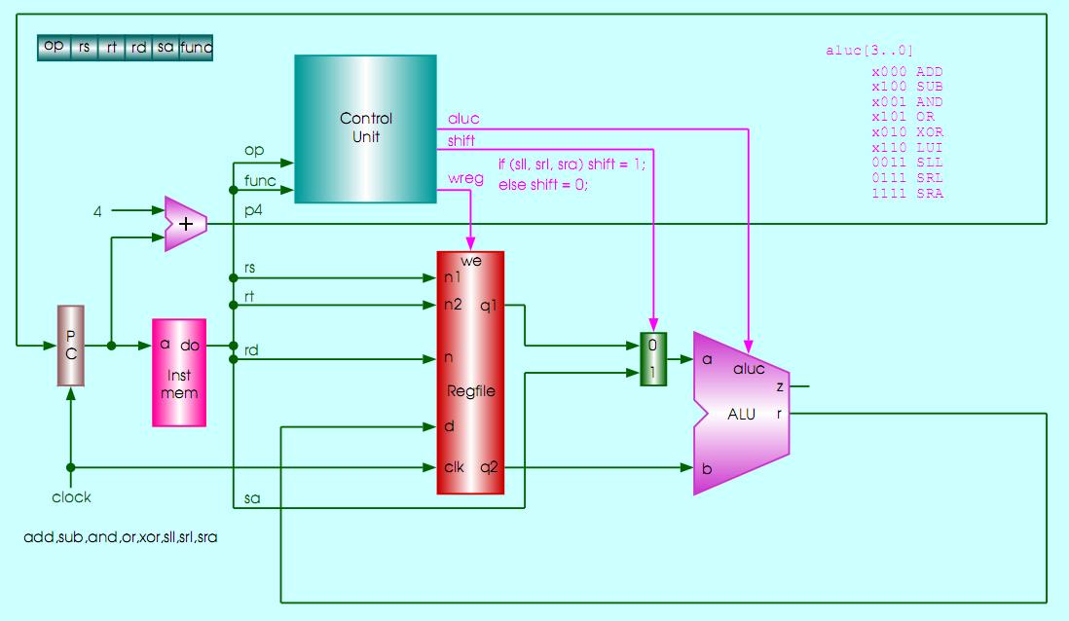
sll,srl,sra

Slide 41
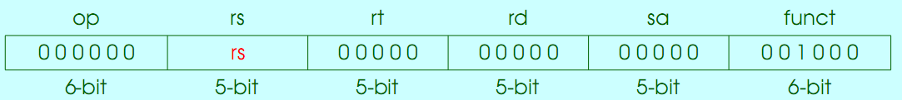
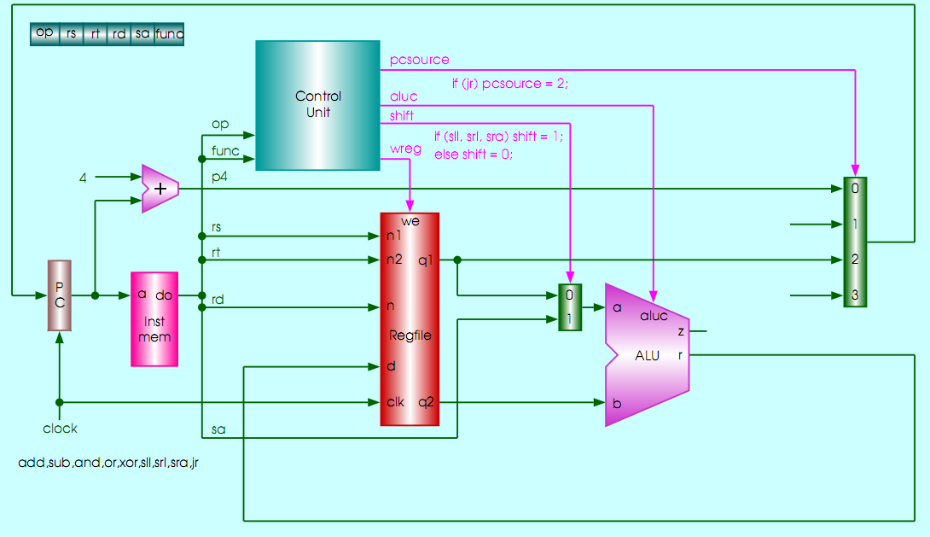
jr

Slide 42
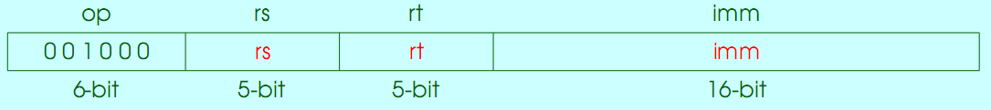
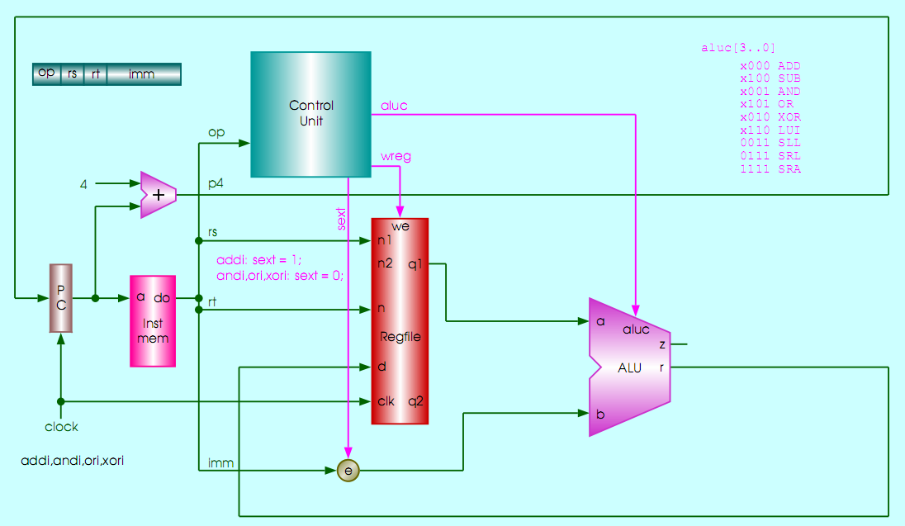
addi,andi,ori,xori

Slide 43
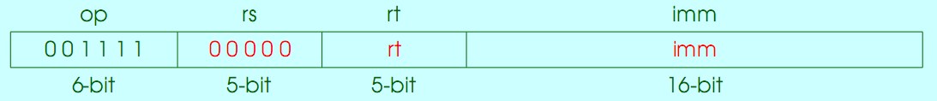
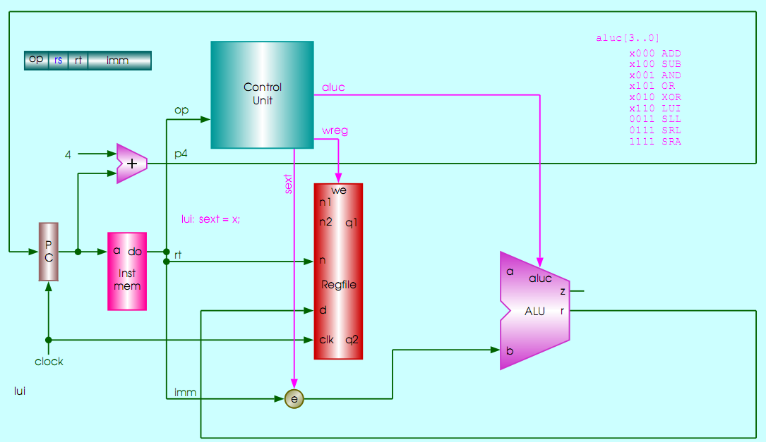
lui

Slide 44
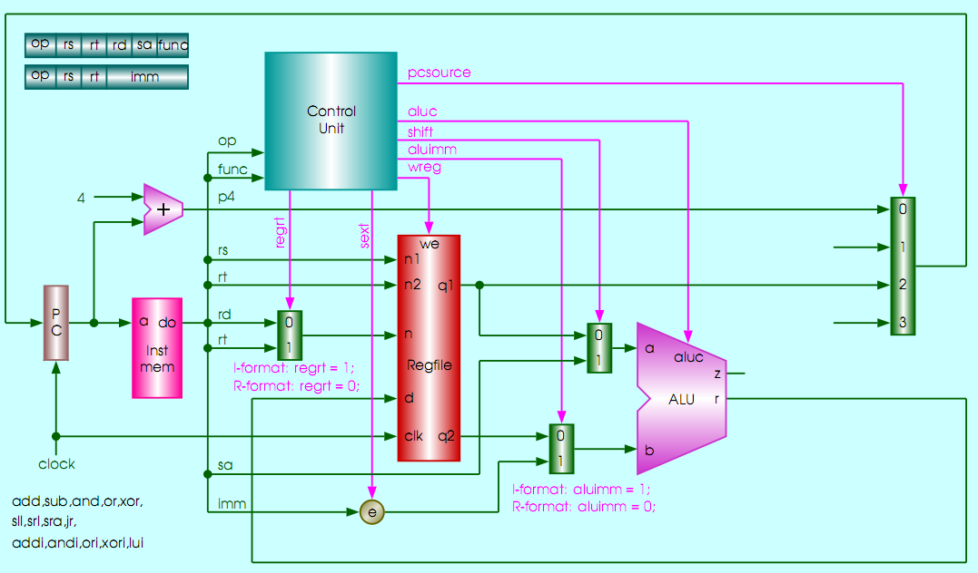
电路追加

Slide 45
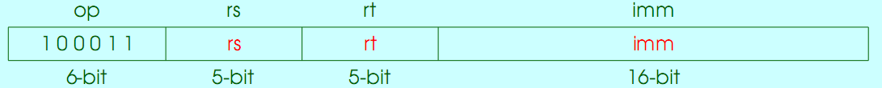
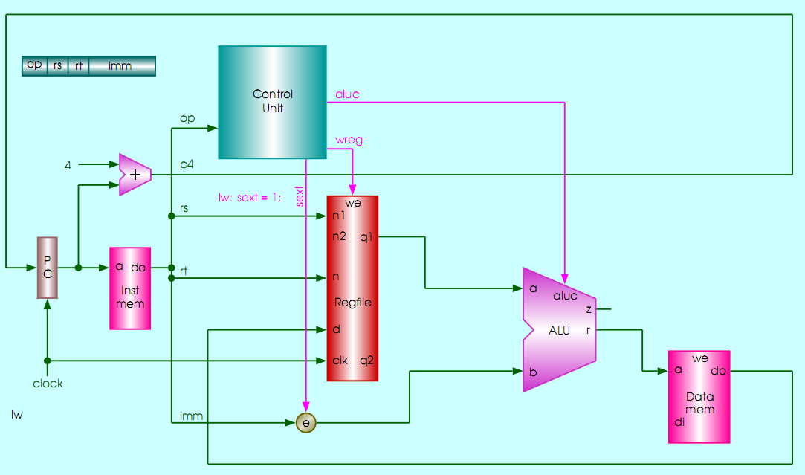
lw

Slide 46
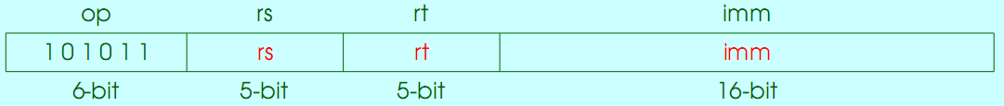
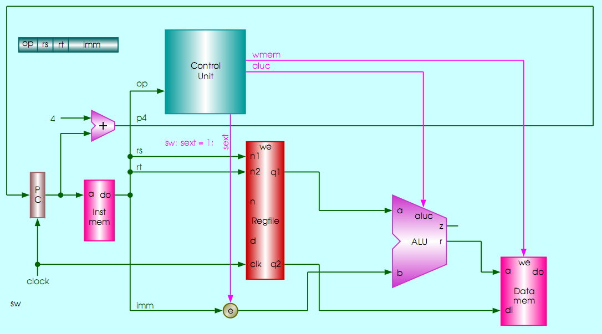
sw

Slide 47
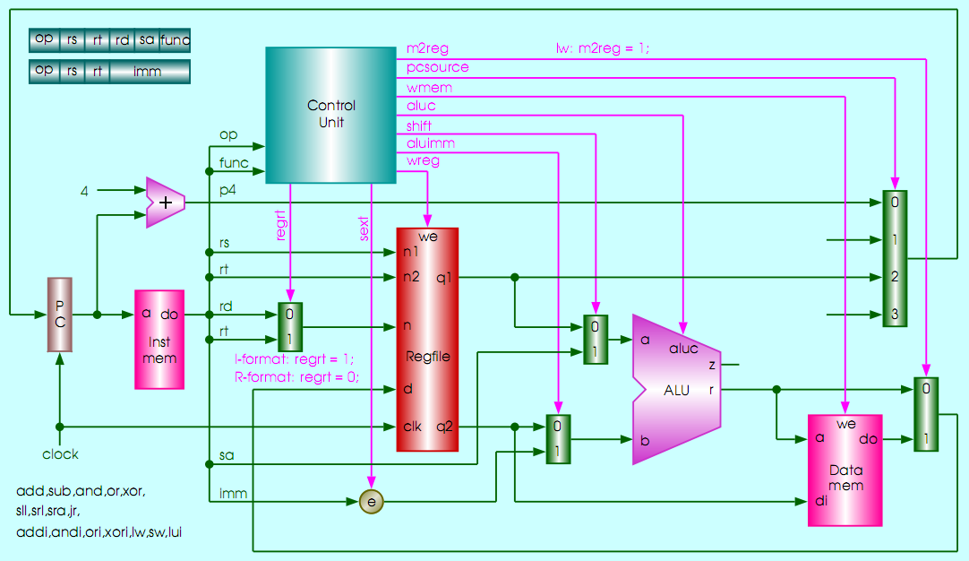
电路追加

Slide 48
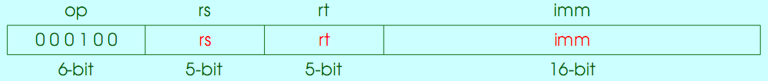
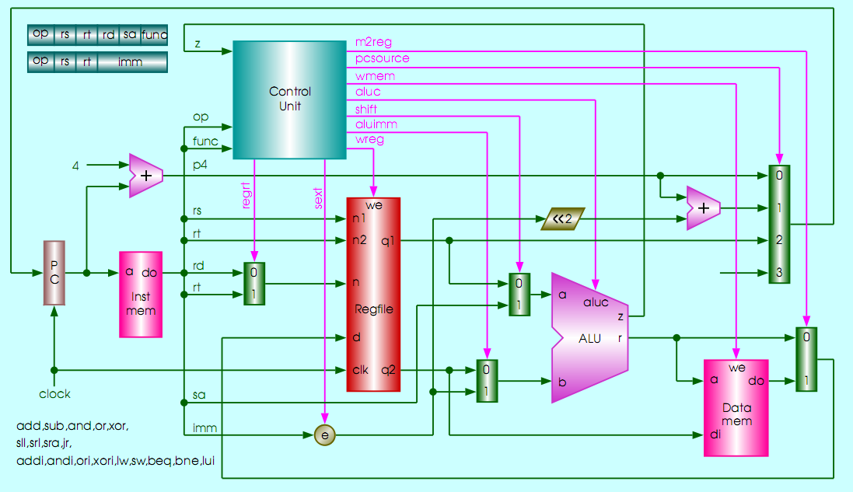
beq,bne

Slide 49
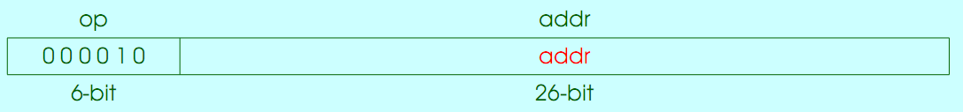
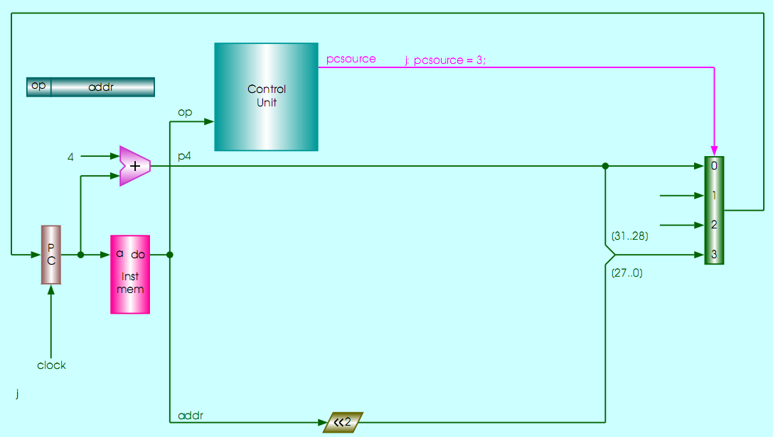
j

Slide 50
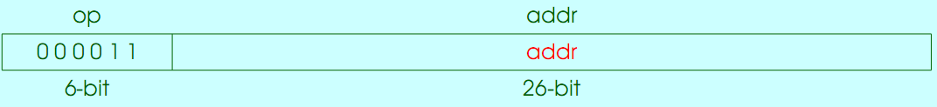
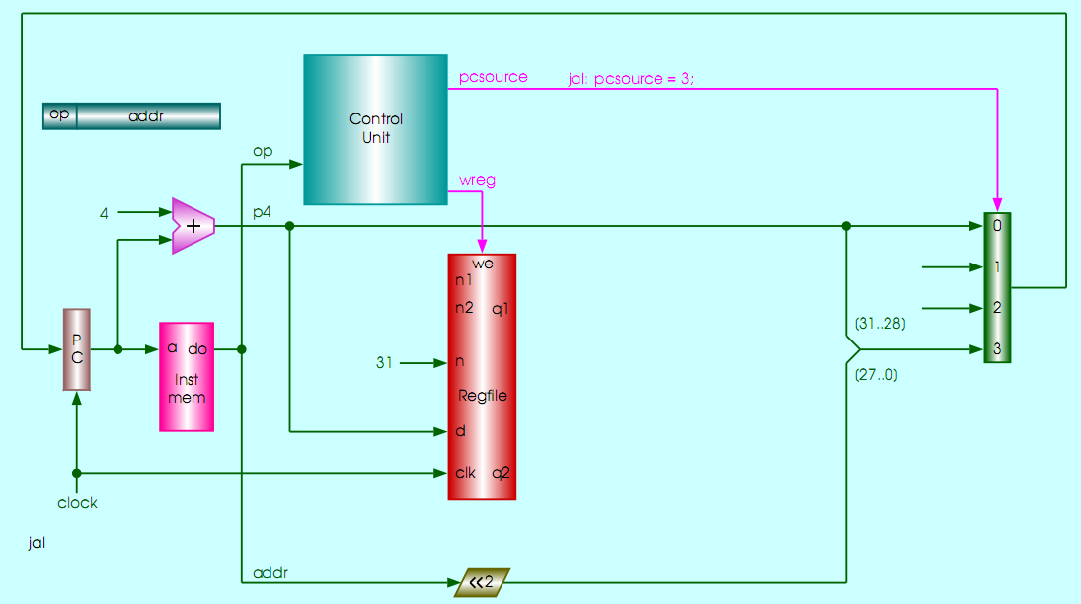
jal

Slide 51
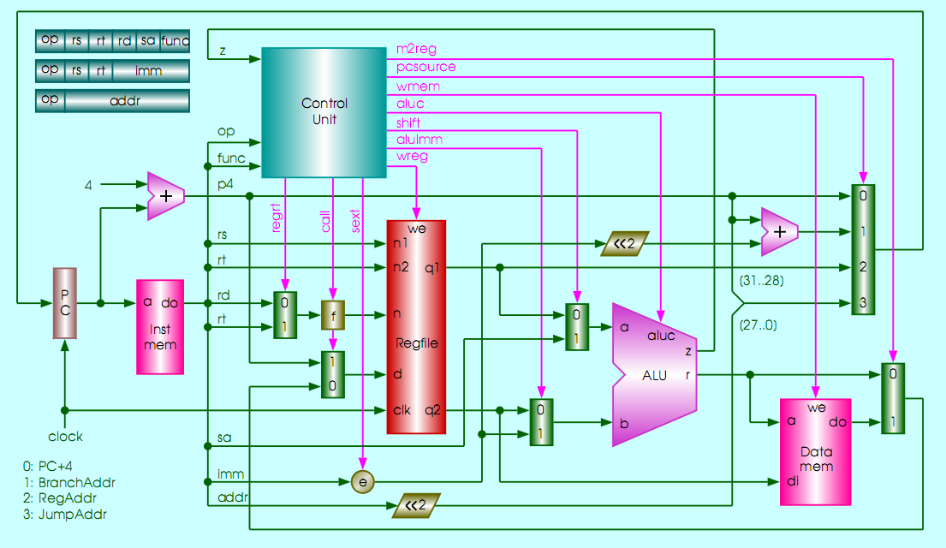
单周期CPU

Slide 52

Control Unit
写使能
  wreg
  wmem
ALU操作控制
  aluc[3..0]
多路器选择信号
  m2reg
  pcsource[1..0]
  shift
  aluimm
  regrt
  call
  sext

Slide 53
控制信号的意义
wreg
  1：写寄存器堆
  0：不写
wmem
  1：写数据存储器
  0：不写
m2reg
  1：选择从存储器中读出的数据
  0：选择ALU的运算结果

Slide 54
控制信号的意义
shift
  1：选择移位位数
  0：选择寄存器堆的数据
aluimm
  1：选择扩展后的立即数
  0：选择寄存器堆的数据
regrt
  1：选择rt
  0：选择rd

Slide 55
控制信号的意义
call
  1：选择PC+4
  0：选择ALU或寄存器堆的数据
sext
  1：符号扩展
  0：零扩展

Slide 56
控制信号的意义
pcsource[1..0]
  00：选择PC+4
  01：选择转移地址（jr）
  10：选择寄存器地址（bne，beq）
  11：选择跳转地址（j，jal）

Slide 57
控制信号的意义
aluc[3..0]
  x 0 0 0 : ADD ( add, addi, lw, sw)
  x 1 0 0 : SUB ( sub, beq, bne)
  x 0 0 1 : AND ( and, andi)
  x 1 0 1 : OR ( or, ori)
  x 0 1 0 : XOR ( xor, xori)
  x 1 1 0 : LUI ( lui)
  0 0 1 1 : SLL ( sll)
  0 1 1 1 : SRL ( srl)
  1 1 1 1 : SRA ( sra)

Slide 58

写出控制信号的逻辑表达式

Slide 59
单周期CPU

Slide 60
顶层代码
module s_cpu (clk,resetn,inst,pc,aluout,memout,mem_clk);
input clk,resetn,mem_clk;
output [31:0] inst,pc,aluout,memout;
wire [31:0] data;
wire wmem;
cpu cpu(clk,resetn,inst,memout,pc,wmem,aluout,data);
inst imem (pc,inst);
data dmem (clk,memout,data,aluout,wmem,mem_clk);
endmodule

Slide 61

DE2
Cyclone II EP2C35F672C6 (35000LEs)
8 MB SDRAM
512 KB SRAM
4 MB Flash
LCD 16*2
26 LEDs
8 7-seg

Slide 62
参考资料
http://cis.k.hosei.ac.jp/~yamin/
计算机组成与系统结构 李亚明 清华大学出版社
http://blog.21ic.com/user1/3128/archives/2008/48719.html

